Slide 1
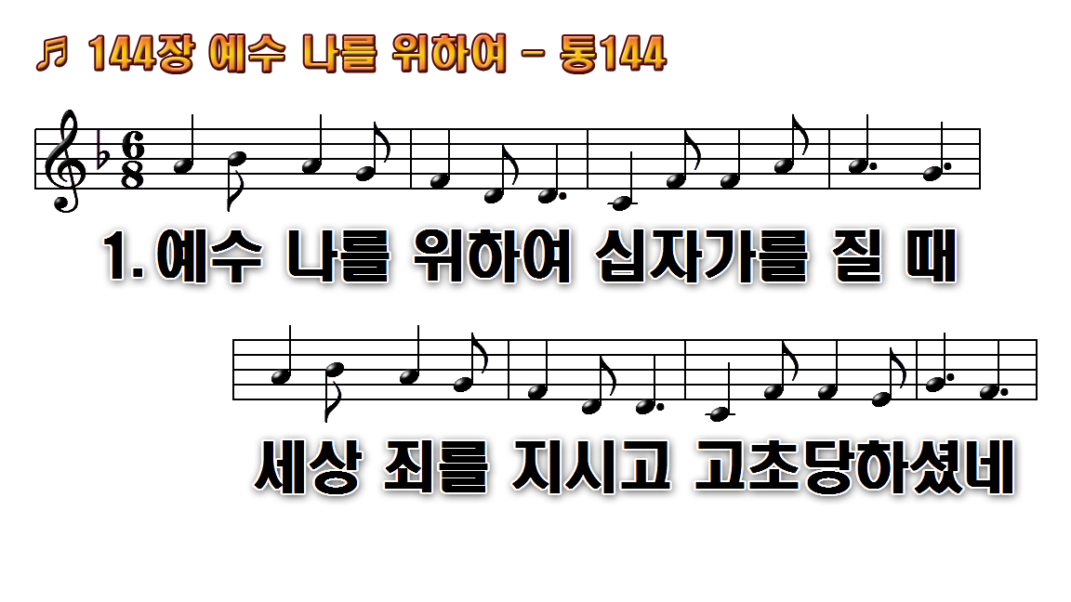
1.예수 나를 위하여 십자가를 질
2.십자가를 지심은 무슨 죄가
3.피와 같이 붉은 죄 없는 이가
4.아름답다 예수여 나의 좋은

Slide 2
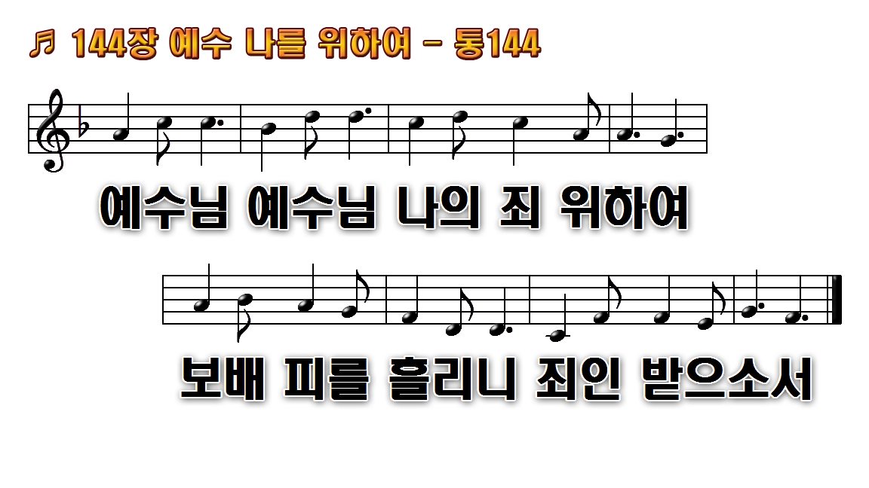
1.예수 나를 위하여 십자가를 질
2.십자가를 지심은 무슨 죄가
3.피와 같이 붉은 죄 없는 이가
4.아름답다 예수여 나의 좋은

Slide 3

1.예수 나를 위하여 십자가를 질
2.십자가를 지심은 무슨 죄가
3.피와 같이 붉은 죄 없는 이가
4.아름답다 예수여 나의 좋은

Slide 4
1.예수 나를 위하여 십자가를 질
2.십자가를 지심은 무슨 죄가
3.피와 같이 붉은 죄 없는 이가
4.아름답다 예수여 나의 좋은

Slide 5
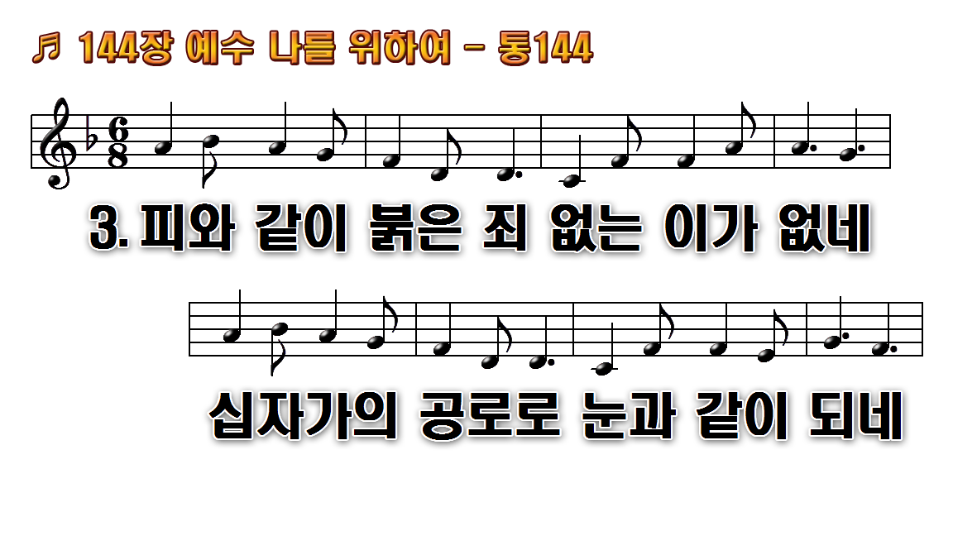
1.예수 나를 위하여 십자가를 질
2.십자가를 지심은 무슨 죄가
3.피와 같이 붉은 죄 없는 이가
4.아름답다 예수여 나의 좋은

Slide 6
1.예수 나를 위하여 십자가를 질
2.십자가를 지심은 무슨 죄가
3.피와 같이 붉은 죄 없는 이가
4.아름답다 예수여 나의 좋은

Slide 7
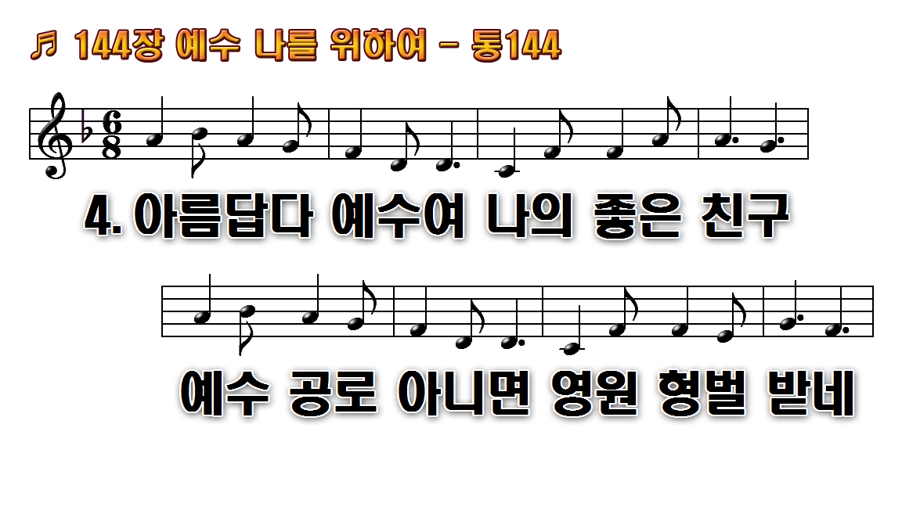
1.예수 나를 위하여 십자가를 질
2.십자가를 지심은 무슨 죄가
3.피와 같이 붉은 죄 없는 이가
4.아름답다 예수여 나의 좋은

Slide 8
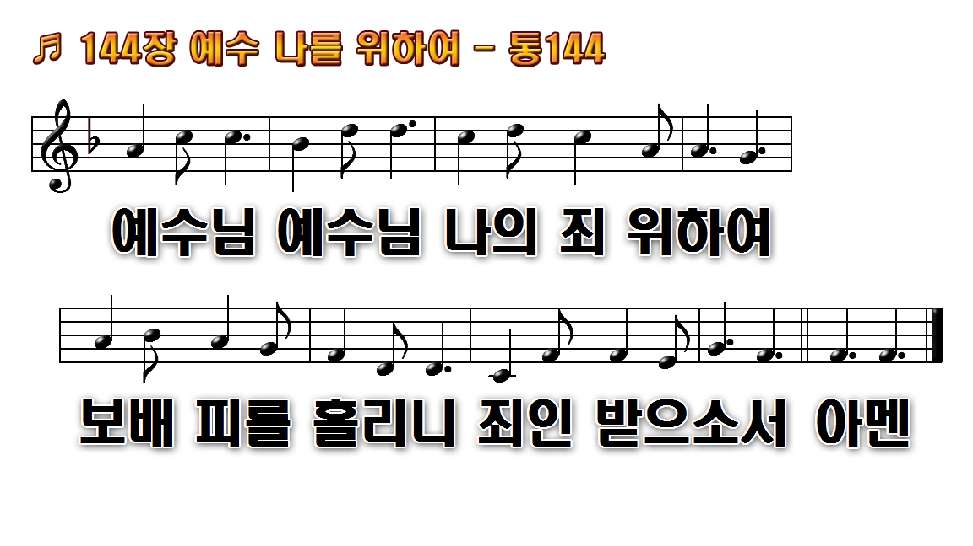
1.예수 나를 위하여 십자가를 질
2.십자가를 지심은 무슨 죄가
3.피와 같이 붉은 죄 없는 이가
4.아름답다 예수여 나의 좋은

Slide 9
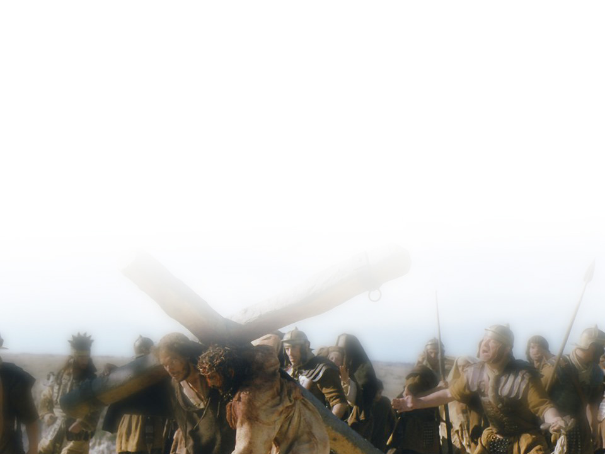
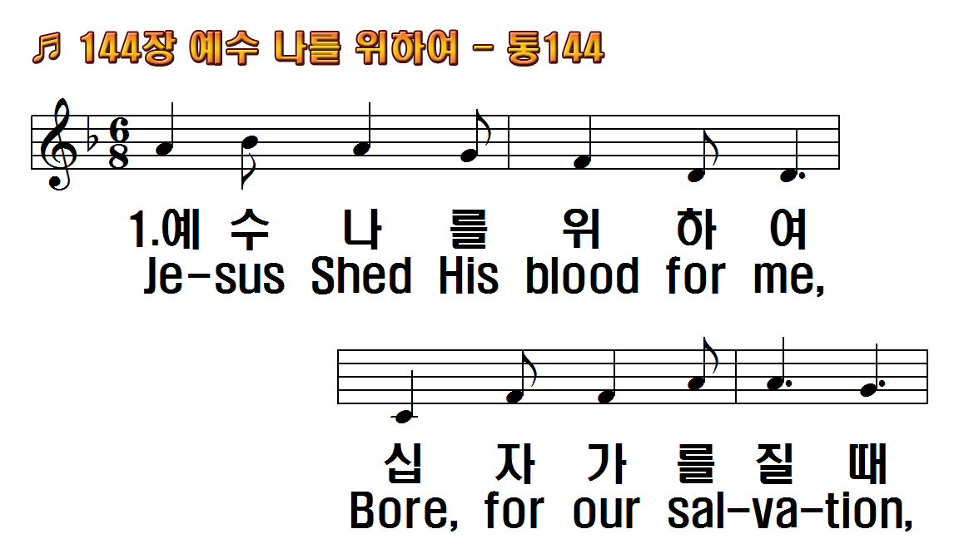
1.예수 나를 위하여
2.십자가를 지심은
3.피와 같이 붉은 죄
4.아름답다 예수여
후.예수님 예수님
1.Jesus Shed His blood
2.For what crime
3.None there lives who
4.Jesus, oh so fair art
R.Jesus, Lord, Jesus,

Slide 10
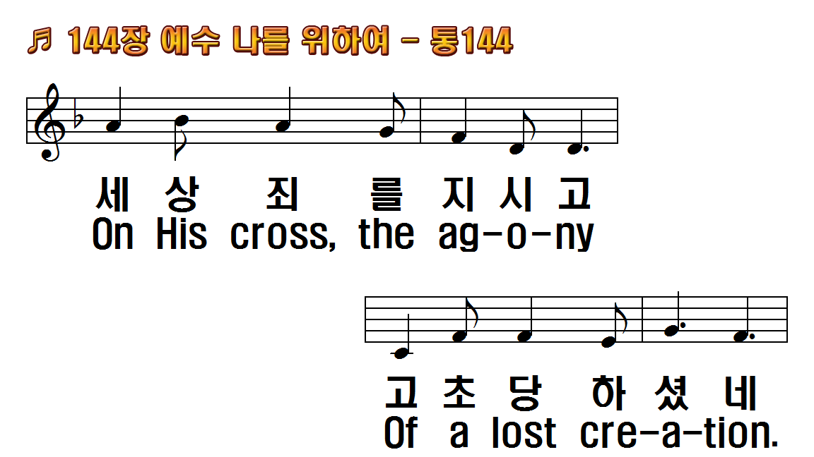
1.예수 나를 위하여
2.십자가를 지심은
3.피와 같이 붉은 죄
4.아름답다 예수여
후.예수님 예수님
1.Jesus Shed His blood
2.For what crime
3.None there lives who
4.Jesus, oh so fair art
R.Jesus, Lord, Jesus,

Slide 11
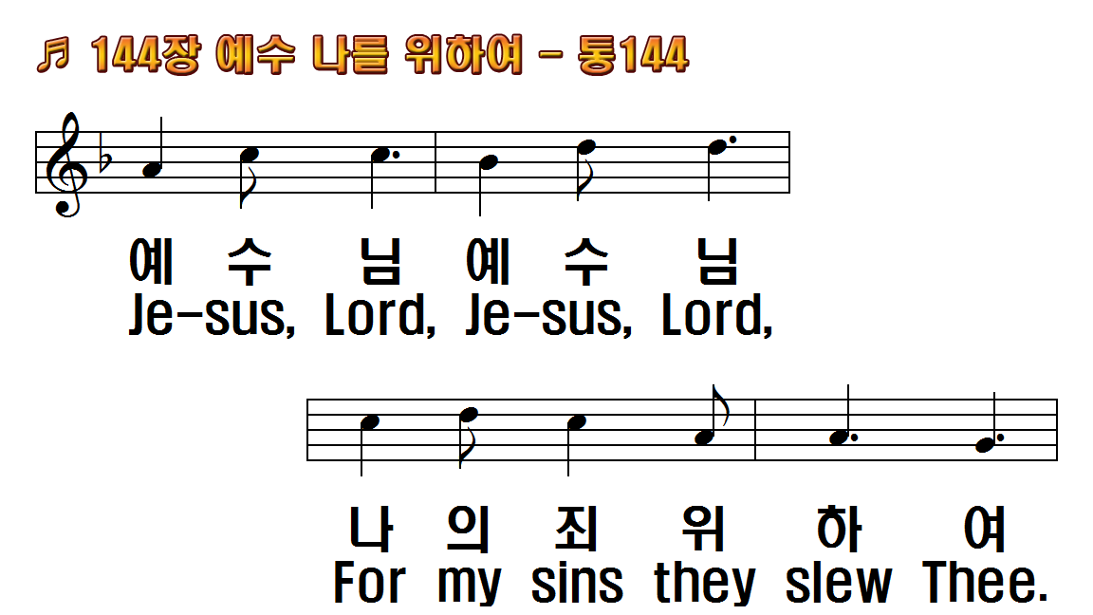
1.예수 나를 위하여
2.십자가를 지심은
3.피와 같이 붉은 죄
4.아름답다 예수여
후.예수님 예수님
1.Jesus Shed His blood
2.For what crime
3.None there lives who
4.Jesus, oh so fair art
R.Jesus, Lord, Jesus,

Slide 12
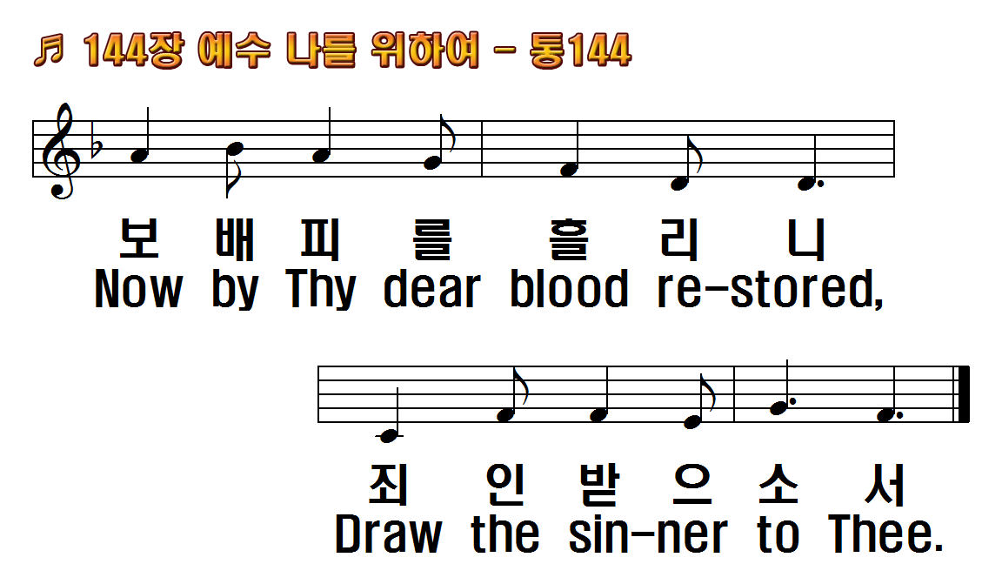
1.예수 나를 위하여
2.십자가를 지심은
3.피와 같이 붉은 죄
4.아름답다 예수여
후.예수님 예수님
1.Jesus Shed His blood
2.For what crime
3.None there lives who
4.Jesus, oh so fair art
R.Jesus, Lord, Jesus,

Slide 13
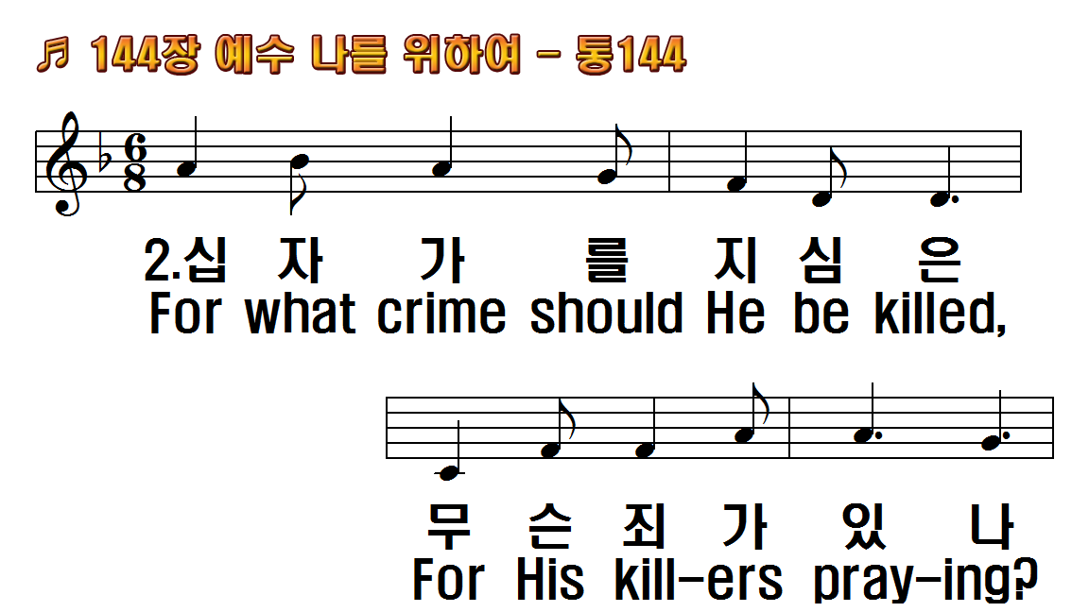
1.예수 나를 위하여
2.십자가를 지심은
3.피와 같이 붉은 죄
4.아름답다 예수여
후.예수님 예수님
1.Jesus Shed His blood
2.For what crime
3.None there lives who
4.Jesus, oh so fair art
R.Jesus, Lord, Jesus,

Slide 14
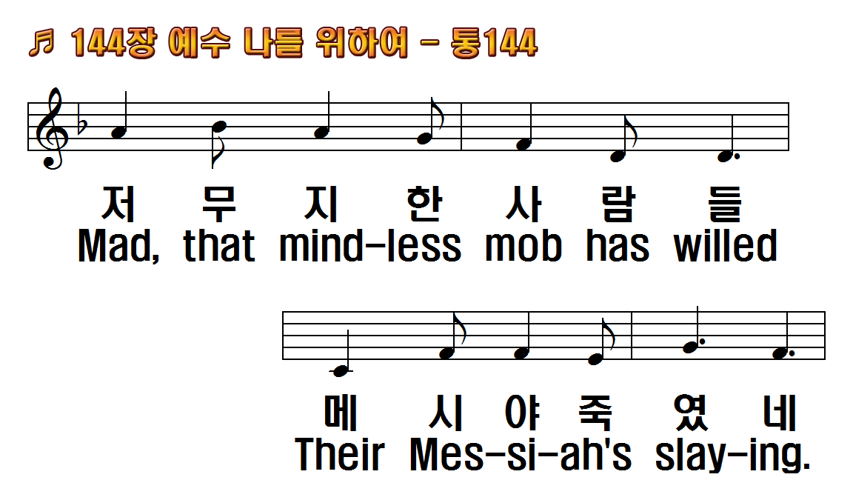
1.예수 나를 위하여
2.십자가를 지심은
3.피와 같이 붉은 죄
4.아름답다 예수여
후.예수님 예수님
1.Jesus Shed His blood
2.For what crime
3.None there lives who
4.Jesus, oh so fair art
R.Jesus, Lord, Jesus,

Slide 15
1.예수 나를 위하여
2.십자가를 지심은
3.피와 같이 붉은 죄
4.아름답다 예수여
후.예수님 예수님
1.Jesus Shed His blood
2.For what crime
3.None there lives who
4.Jesus, oh so fair art
R.Jesus, Lord, Jesus,

Slide 16
1.예수 나를 위하여
2.십자가를 지심은
3.피와 같이 붉은 죄
4.아름답다 예수여
후.예수님 예수님
1.Jesus Shed His blood
2.For what crime
3.None there lives who
4.Jesus, oh so fair art
R.Jesus, Lord, Jesus,

Slide 17
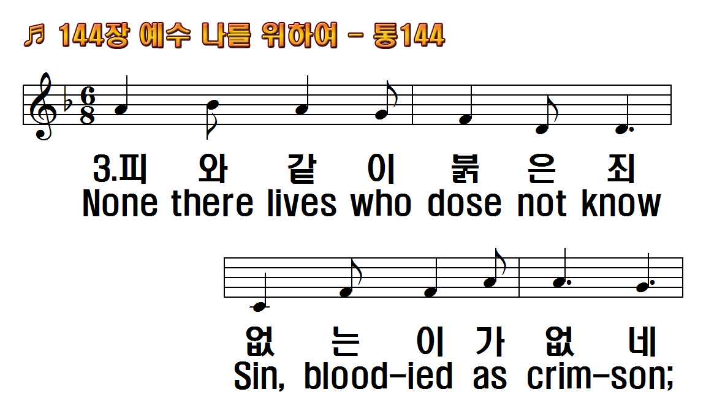
1.예수 나를 위하여
2.십자가를 지심은
3.피와 같이 붉은 죄
4.아름답다 예수여
후.예수님 예수님
1.Jesus Shed His blood
2.For what crime
3.None there lives who
4.Jesus, oh so fair art
R.Jesus, Lord, Jesus,

Slide 18
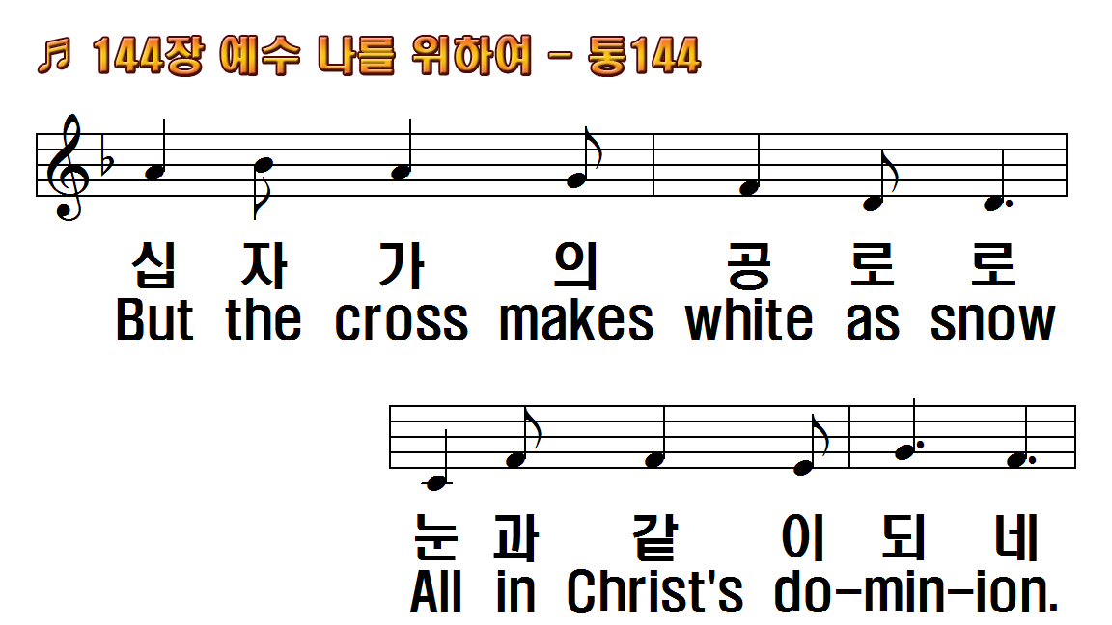
1.예수 나를 위하여
2.십자가를 지심은
3.피와 같이 붉은 죄
4.아름답다 예수여
후.예수님 예수님
1.Jesus Shed His blood
2.For what crime
3.None there lives who
4.Jesus, oh so fair art
R.Jesus, Lord, Jesus,

Slide 19
1.예수 나를 위하여
2.십자가를 지심은
3.피와 같이 붉은 죄
4.아름답다 예수여
후.예수님 예수님
1.Jesus Shed His blood
2.For what crime
3.None there lives who
4.Jesus, oh so fair art
R.Jesus, Lord, Jesus,

Slide 20
1.예수 나를 위하여
2.십자가를 지심은
3.피와 같이 붉은 죄
4.아름답다 예수여
후.예수님 예수님
1.Jesus Shed His blood
2.For what crime
3.None there lives who
4.Jesus, oh so fair art
R.Jesus, Lord, Jesus,

Slide 21
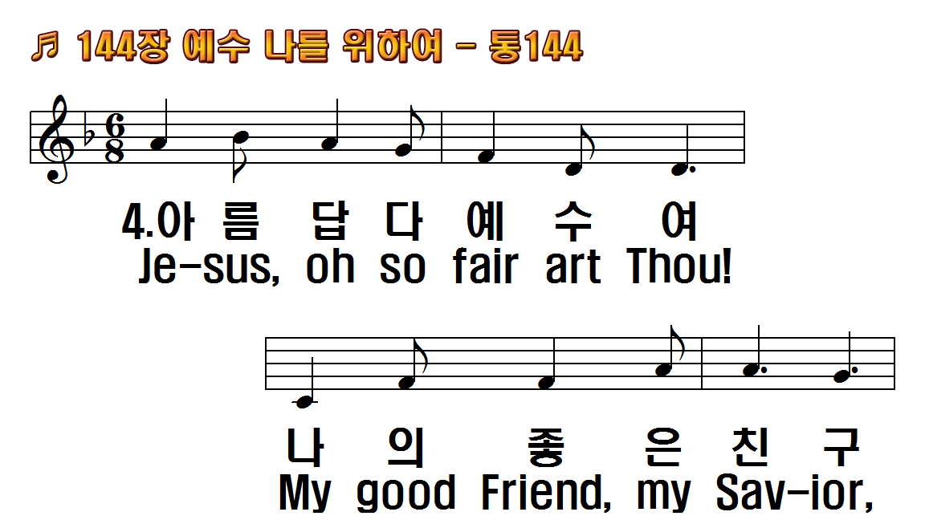
1.예수 나를 위하여
2.십자가를 지심은
3.피와 같이 붉은 죄
4.아름답다 예수여
후.예수님 예수님
1.Jesus Shed His blood
2.For what crime
3.None there lives who
4.Jesus, oh so fair art
R.Jesus, Lord, Jesus,

Slide 22
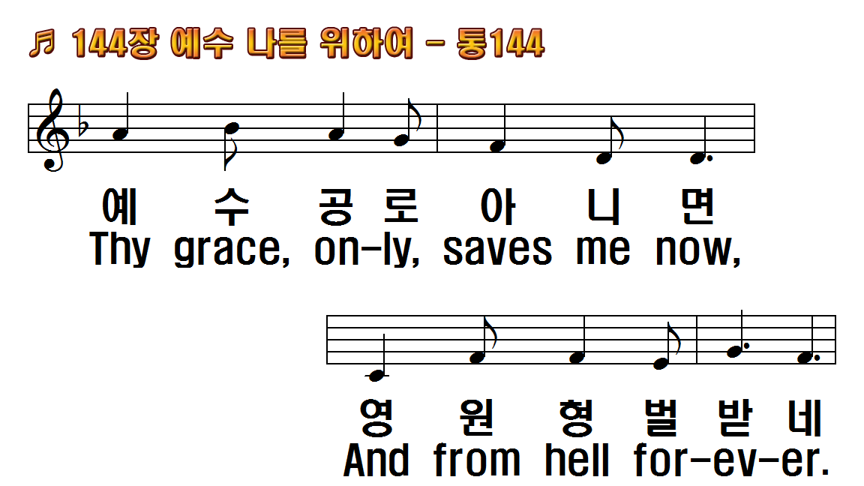
1.예수 나를 위하여
2.십자가를 지심은
3.피와 같이 붉은 죄
4.아름답다 예수여
후.예수님 예수님
1.Jesus Shed His blood
2.For what crime
3.None there lives who
4.Jesus, oh so fair art
R.Jesus, Lord, Jesus,

Slide 23
1.예수 나를 위하여
2.십자가를 지심은
3.피와 같이 붉은 죄
4.아름답다 예수여
후.예수님 예수님
1.Jesus Shed His blood
2.For what crime
3.None there lives who
4.Jesus, oh so fair art
R.Jesus, Lord, Jesus,

Slide 24
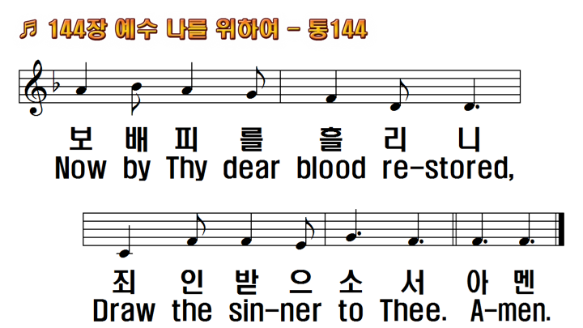
1.예수 나를 위하여
2.십자가를 지심은
3.피와 같이 붉은 죄
4.아름답다 예수여
후.예수님 예수님
1.Jesus Shed His blood
2.For what crime
3.None there lives who
4.Jesus, oh so fair art
R.Jesus, Lord, Jesus,

